Slide 1
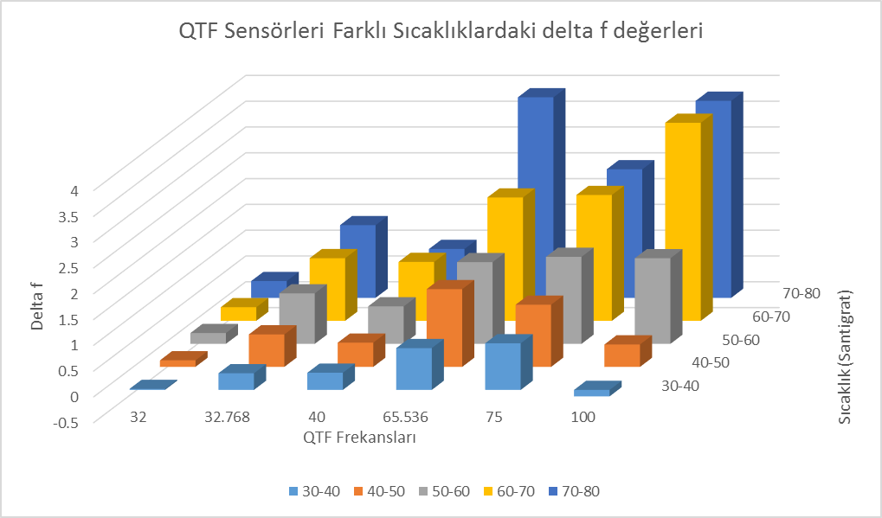
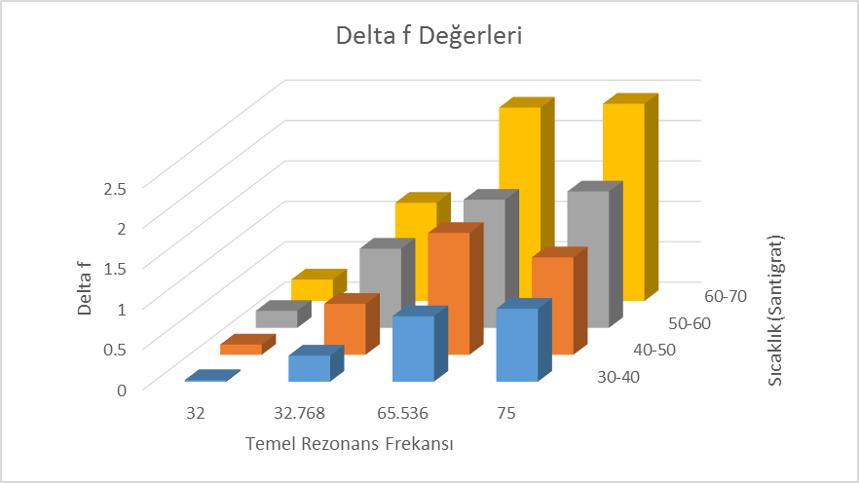
Deney Sonuçları

Slide 2
Suda Deterjan Tespiti 17 Ölçüm

Slide 3
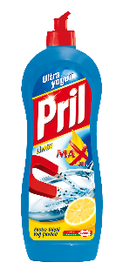
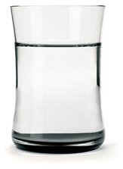
Suda Deterjan Tespiti
Deterjanlı Suda Rezonans Ölçümü:
Havada Rezonans Ölçümü: 32836.09 KHz
15ml
32833.56 KHz
30 µl
Toplam Kütle Birikmesi=2.53 ng

Slide 4
Hedefler
Sağlık
Kanser
Çevre
PCB
SDS
MS (Multipl skleroz)
Alzheimer
Diğer kirleticiler
Savunma
Nükleer
Kimyasal silahlar
Gıda
Pestisit
Laktat
Diğer patojenler
Disiplinler arası işbirliği
Farklı analitler için sensor üretimi
Ülkemizin biyoekonomisine katkı
İthal ürün ikamesi.

